Slide 1
KICK OFF MEETING
PROTECTIVE COATING TANGKI TIMBUN NO. 05 & NO.18
IT SEMARANG

Slide 2
DAFTAR ISI :
PROTECTIVE COATING TANGKI TIMBUN NO. 05 & NO.18
TARGET PEKERJAAN 135 HARI KALENDER
Struktur Organisasi
Time Schedule
Tools & Resoursce
Prosedur Pekerjaan
Lain Lain

Slide 3
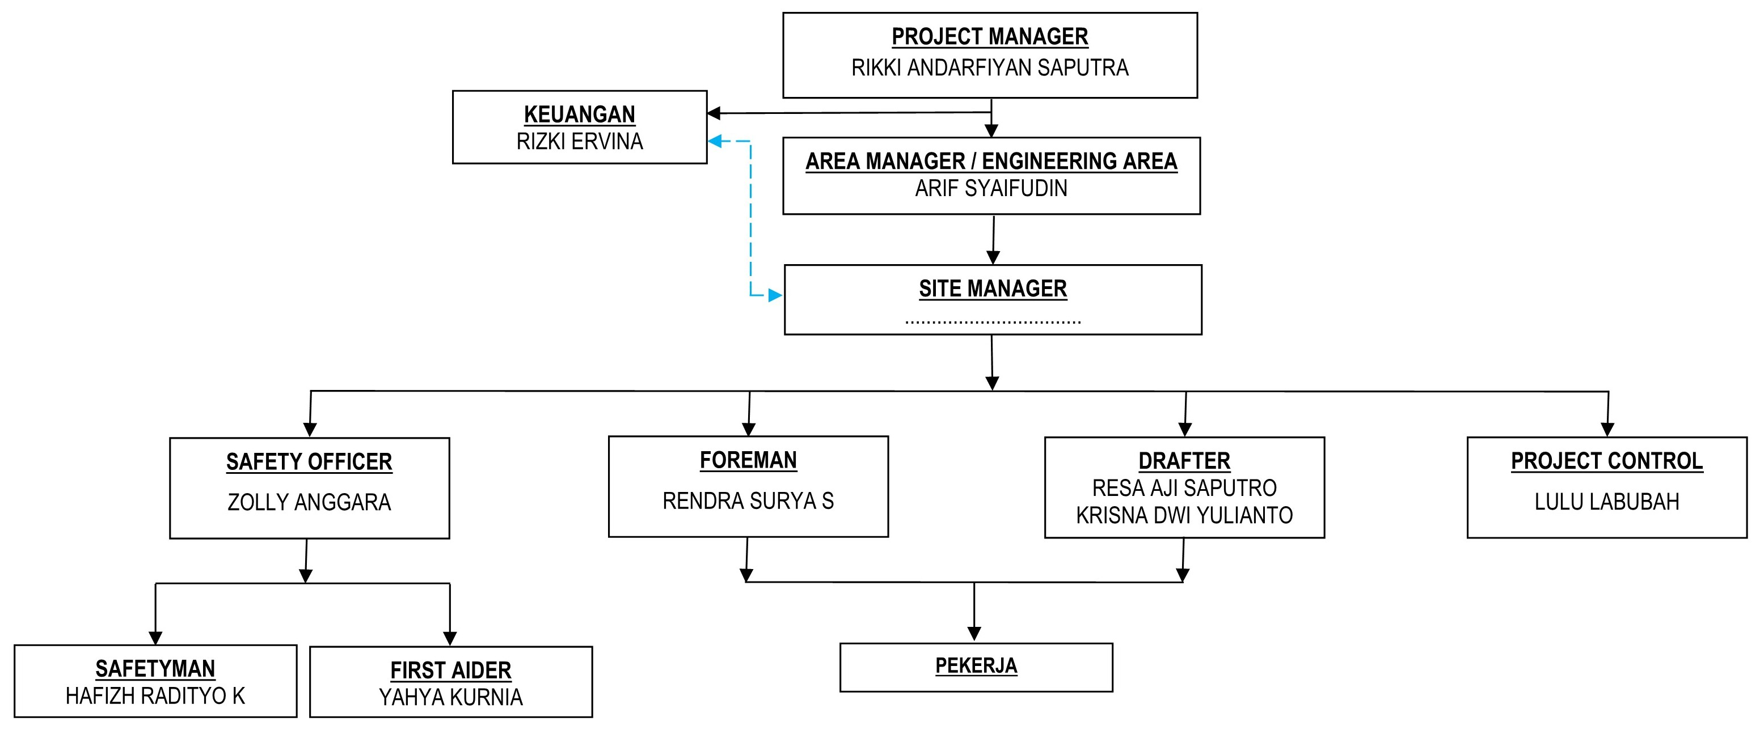
STRUKTUR ORGANISASI
AREA YOGYAKARTA
FUEL TERMINAL REWULU
DPPU ADI SUDJIPTO / YIA
FUEL TERMINAL BOYOLALI
DPPU ADI SUMARMO
FUEL TERMINAL CEPU

Slide 4
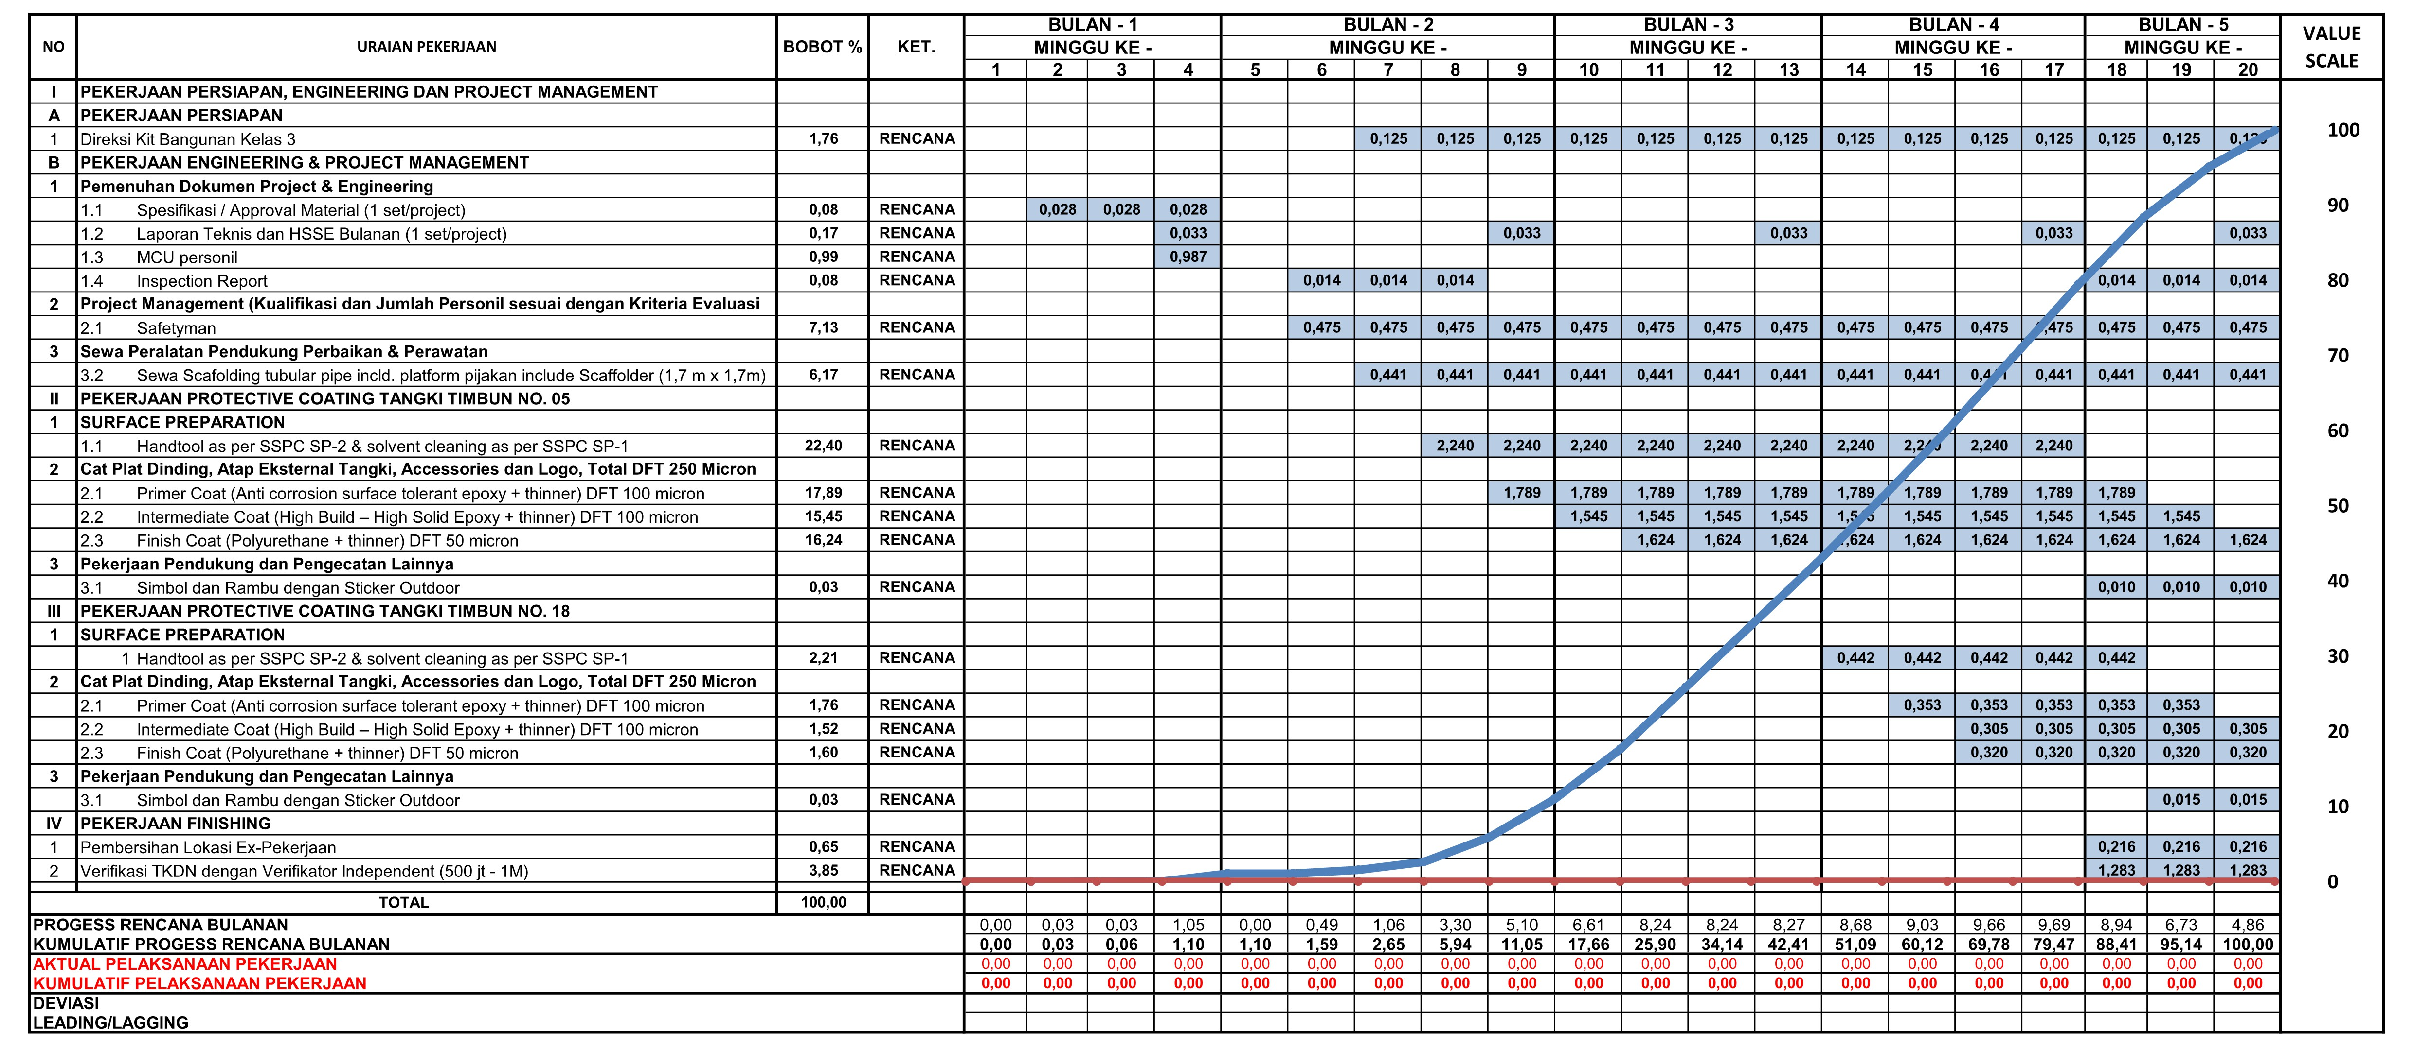
TIME SCHEDULE
AREA YOGYAKARTA
FUEL TERMINAL REWULU
DPPU ADI SUDJIPTO / YIA
FUEL TERMINAL BOYOLALI
DPPU ADI SUMARMO
FUEL TERMINAL CEPU

Slide 5
MANPOWER
NO | URAIAN | JUMLAH | KET
1 | PROJECT MANAGER | 1 Orang | READY
2 | AREA MANAGER / ENGINEERING AREA | 1 Orang | READY
3 | SITE MANAGER | 1 Orang | N/A
4 | KEUANGAN | 1 Orang | READY
5 | SAFETY OFFICER | 1 Orang | READY
6 | FOREMAN | 1 Orang | READY
7 | DRAFTER | 2 Orang | READY
8 | PROJECT CONTROL | 1 Orang | READY
9 | SAFETY MAN | 1 Orang | READY
10 | FIRST AIDER | 1 Orang | READY
11 | MANPOWER | 20 Orang | READY
 | TOTAL | 31 Orang
AREA YOGYAKARTA
FUEL TERMINAL REWULU
DPPU ADI SUDJIPTO / YIA
FUEL TERMINAL BOYOLALI
DPPU ADI SUMARMO
FUEL TERMINAL CEPU

Slide 6
PERALATAN
NO | URAIAN | JUMLAH | KET
1 | SIKAT TEMBAGA | 10 Pcs | MILIK PERUSAHAAN
2 | AMPLAS KASAR | 20 Rol | MILIK PERUSAHAAN
3 | ROLLER BRUSH | 20 Rol | MILIK PERUSAHAAN
4 | SCAFFOLDING | 1 Ls | MILIK PERUSAHAAN / SEWA
AREA YOGYAKARTA
FUEL TERMINAL REWULU
DPPU ADI SUDJIPTO / YIA
FUEL TERMINAL BOYOLALI
DPPU ADI SUMARMO
FUEL TERMINAL CEPU

Slide 7
SCOPE OF WORK
1. PEKERJAAN PERSIAPAN
3. PEKERJAAN PAINTING
2. SURFACE PREPARATION

Slide 8
PEKERJAAN PERSIAPAN
1
Pembuatan Direksi Kit bertujuan sebagai tempat penyimpanan alat ataupun material yang sudah On site pada area pekerjaan, dan juga bisa digunakan sebagai area perkantoran sementara untuk membahas progress dan scadule pekerjaan.
Pekerjaan Engginering pengadaan meliputi pembuatan Shop Drawing dan Prosedur Kerja yang akan dikerjakan pada pekerjaan ini, Engineering dari kontraktor sebelum menyerahkan Shop Drawing terlebih dahulu harus sudah melakukan pengecekan dan pengukuran di lapangan.
Mobilisasi & Demobilisasi
Direksi Keet
Rambu Proyek dan HSE
Engineering
Kami akan mempersiapkan peralatan, tenaga kerja dan kelengkapan kerja di lapangan sesuai dengan kebutuhan dan petunjuk Pengawas. Waktu kedatangan maupun pengambilan kembali peralatan, tenaga kerja dan kelengkapan kerja tersebut harus mendapat ijin dan persetujuan Pengawas. Kami bertanggung jawab terhadap segala kerusakan yang terjadi, terjaganya kebersihan maupun hal-hal lain yang diakibatkan dalam pelaksanaan mobilisasi dan demobilisasi serta pelaksanaan pekerjaan secara keseluruhan.
Pembuatan dan pemasangan rambu pada suatu proyek bertujuan untuk memberitahukan bahwa di area tersebut sedang dilakukan pekerjaan, rambu HSE untuk memberitahu para pekerja agar pada saat melakukan pekerjaan dapat mengenali situasi yang terjadi di area.

Slide 9
PROSEDUR SURFACE PREPARATION & PAINTING
2
Sebelum dilakukan pengecatan, Material harus betul-betul sudah bersih dari kotoran maupun karat. Waktu antara penyelesaian persiapan permukaan dan pengecatan dasar tidak boleh lebih dari 3 jam.
Pengecatan dasar dilakukan dengan menggunakan roller brush.
Sebelum digunakan, bahan cat yang terdiri atas 2 komponen diaduk secara terpisah sebelum dicampur dengan perbandingan yang ditentukan oleh pabrik pembuat dan diawasi oleh seorang pengawas.
Pengencer dapat ditambahkan seperti yang telah ditentukan oleh pabrik pembuat.
Pada permukaan baja yang sudah bersih, pengecatan dasar dilakukan dengan cara cat diratakan dengan roller brush cat.
SURFACE PREPARATION
PEKERJAAN PAINTING
Sebelum Proses, semua permukaan harus kering dan bebas dari endapan minyak, dan komtaminan lainnya. Melakukan pembersihan permukaan dengan menggunakan metode Hand Tool Menggunakan Peralatan yang di gunakan palu tembaga,Sikat Kawat Tembaga & Amplas. Setelah blasting selesai kami akan melakukan pengecekan bersama MK Lokasi.

Slide 10
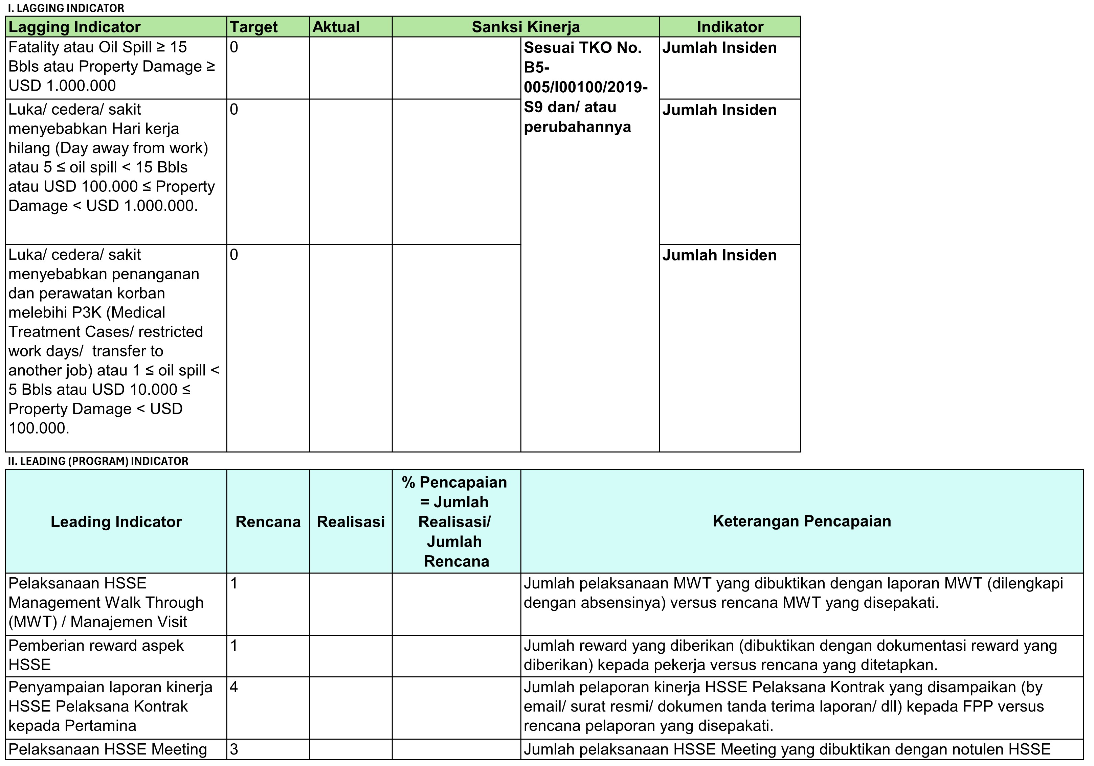
EVALUASI PENCAPAIAN HSSE PERFORMANCE INDICATOR
1

Slide 11
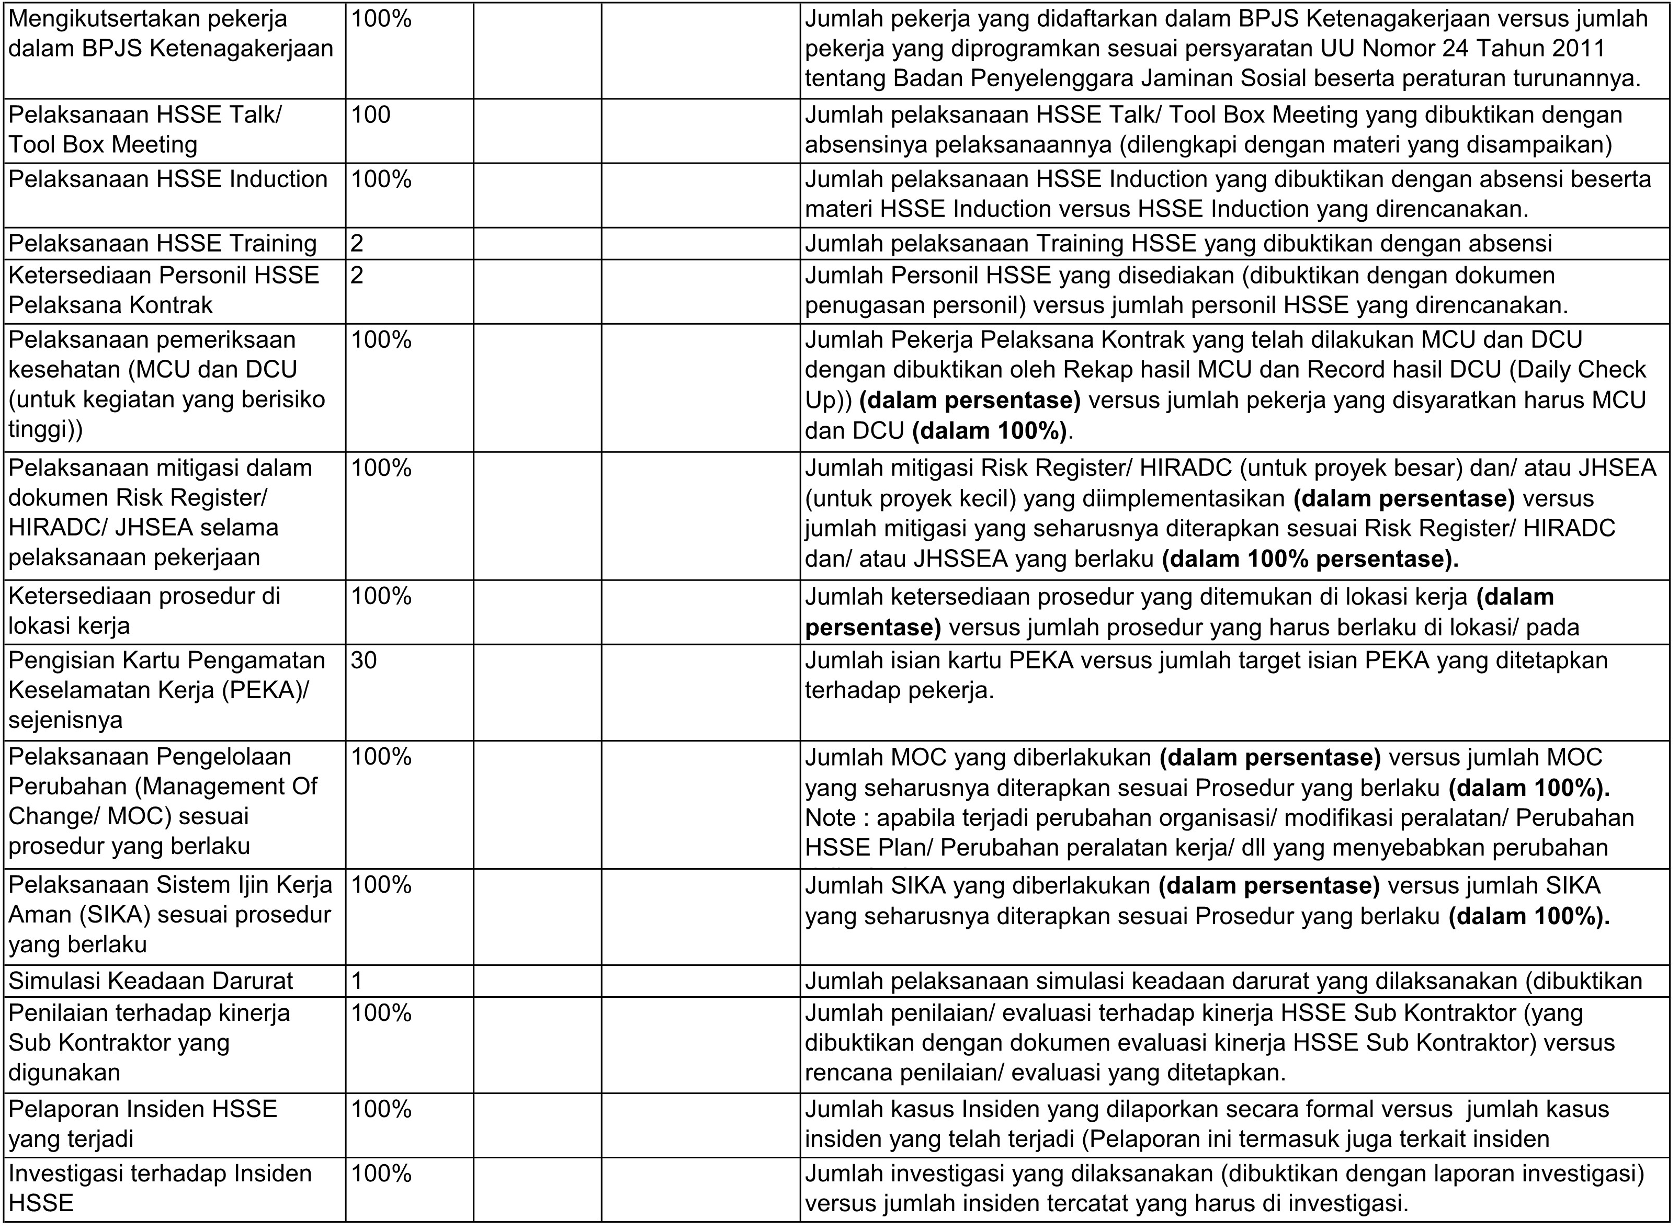
EVALUASI PENCAPAIAN HSSE PERFORMANCE INDICATOR
2

Slide 12
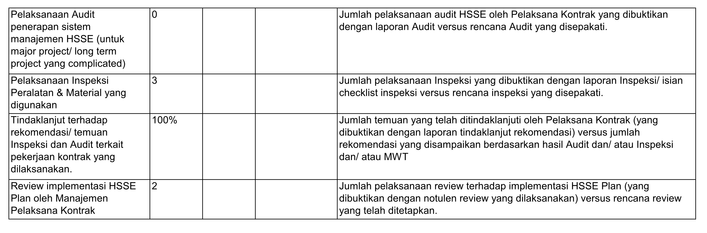
EVALUASI PENCAPAIAN HSSE PERFORMANCE INDICATOR
3

